Slide 1
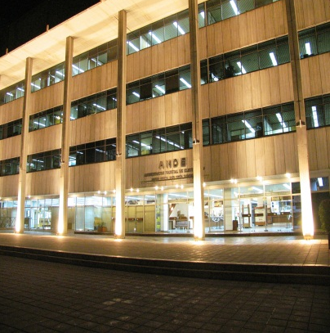
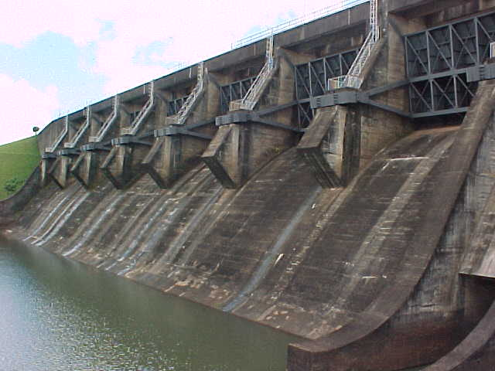
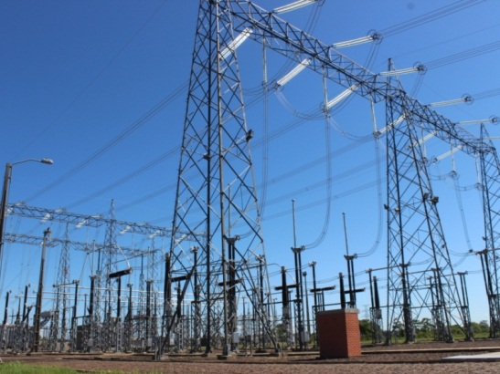
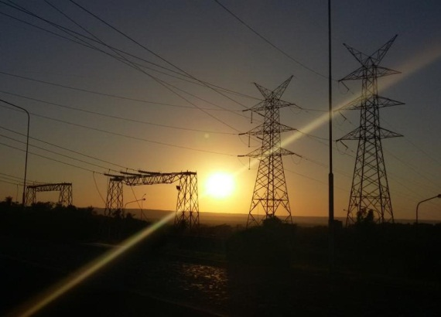
PROYECTO DE PRESUPUESTO
EJERCICIO FISCAL 2017
ADMINISTRACIÓN NACIONAL DE ELECTRICIDAD

Slide 2
PROYECTO DE PRESUPUESTO - EJERCICIO FISCAL 2017
  El Proyecto de Presupuesto para la ANDE presentado por el Poder Ejecutivo al Congreso Nacional asciende a ₲ 6.495.266 millones, equivalente a USD 1.082,6 millones, compuesto de la siguiente manera:
  El Anteproyecto de Presupuesto de la ANDE remitido al Ministerio de Hacienda fue de ₲ 6.576.746 millones equivalente a USD 1.096,1 millones. Las modificaciones introducidas por el MH al Proyecto de ANDE fueron:
  Disminución de las previsiones solicitadas del grupo 100 “Servicios Personales” por un total de ₲ 86.480 millones equivalente a USD 14,4 millones.
  Inclusión de Transferencias corrientes al Sector Público (rubro 839) por un total de ₲ 5.000 millones, equivalente a USD 0,83 millones.
₲ 5.585.813 millones, equivalente a USD 931,0 millones.
₲ 909.454 millones, equivalente a USD 151,6 millones.
Recursos Externos FF 20
Recursos Institucionales FF 30

Slide 3
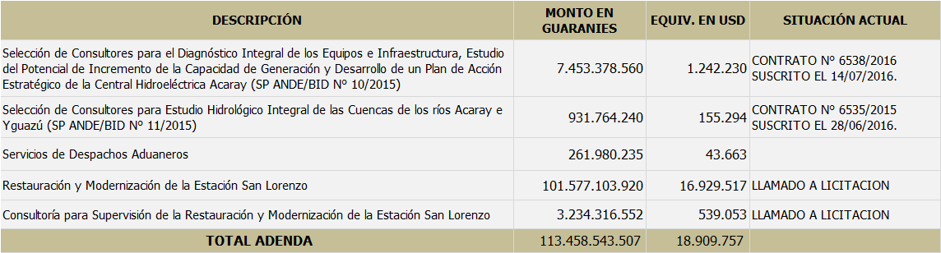
PROYECTO DE PRESUPUESTO - EJERCICIO FISCAL 2017
  Tipo de Cambio:
  El Anteproyecto presentado por ANDE fue elaborado utilizando la relación cambiaria ₲/USD 6.000
  Tarifas de Energía:
  No se consideran reajustes en los niveles de las Tarifas Eléctricas.
  Adenda solicitada al Ministerio de Hacienda:
La ANDE ha solicitado al MH una Adenda al Proyecto de Presupuesto para el Ejercicio Fiscal 2017 por un monto total de ₲ 113.458.543.507, equivalente a USD 18,9 millones, para dar cobertura presupuestaria adicional al Proyecto 9 – Proyecto de Construcción de la Línea de 500 kV Yacyretá – Villa Hayes, conforme al siguiente detalle:

Slide 4
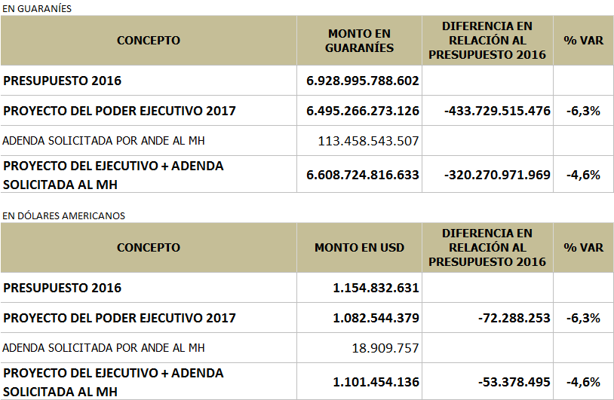
PROYECTO DE PRESUPUESTO - EJERCICIO FISCAL 2017

Slide 5
PROYECTO DE PRESUPUESTO - EJERCICIO FISCAL 2017
    Los Recursos Externos (FF 20) contemplados totalizan 151,6 millones de USD con la siguiente composición:
    Banco Internacional de Reconstrucción y Fomento (BIRF) para la ejecución del Proyecto de Fortalecimiento del Sector de la Energía, por un monto de ₲ 142.702 millones, equivalentes a USD 23,8 millones (16% del total de FF 20).
    Corporación Andina de Fomento (CAF) y el Fondo de la OPEP para el Desarrollo Internacional (OFID) para el financiamiento del Programa Apoyo a la Red de Transmisión y Distribución del Sistema Interconectado Nacional, por ₲ 72.037 millones, equivalentes a USD 12 millones (8% del total de FF 20).
    Banco Interamericano de Desarrollo (BID), Banco Europeo de Inversiones (BEI) y la Corporación Andina de Fomento (CAF) para el financiamiento del Proyecto de Construcción de la Línea de Transmisión 500 kV Yacyretá – Villa Hayes, por un monto de ₲ 389.277 millones, equivalentes a USD 64,9 millones (43% del total de FF 20).
    Bonos Soberanos (Primera y Segunda emisión) por valor de ₲ 305.437 millones, equivalentes a USD 50,9 millones, cuyos proyectos son de ejecución plurianual (34% del total de FF 20).

Slide 6
PROYECTO DE PRESUPUESTO - EJERCICIO FISCAL 2017

Slide 7
PROYECTO DE PRESUPUESTO - EJERCICIO FISCAL 2017
GASTOS EN DÓLARES AMERICANOS
FUENTE DE FINANCIAMIENTO – FF 20 Y 30

Slide 8
PROYECTO DE PRESUPUESTO DE INGRESOS
Ejercicio Fiscal 2017

Slide 9
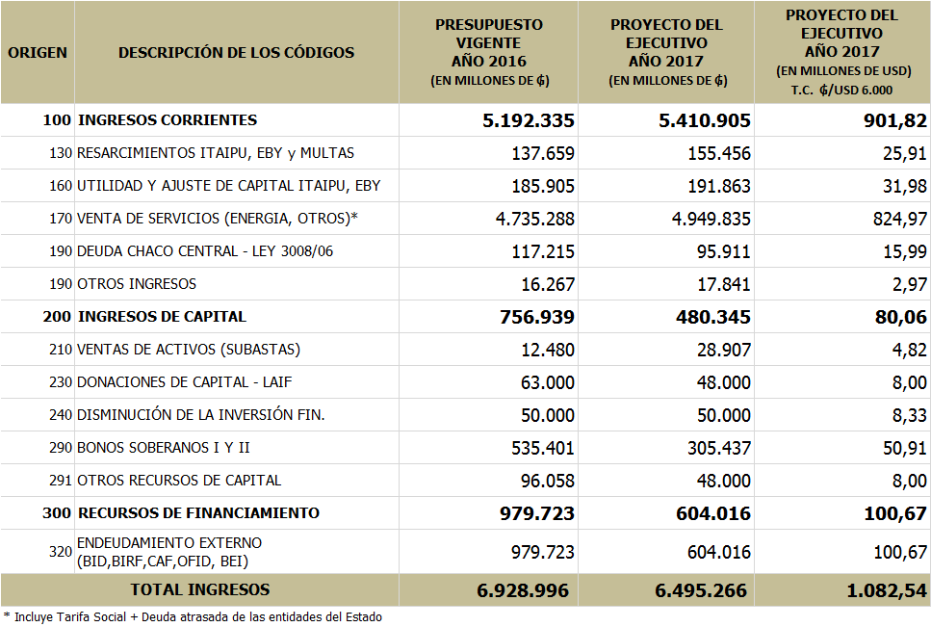
RESUMEN DE INGRESOS

Slide 10
COMPOSICIÓN DE INGRESOS

Slide 11
PROYECTO DE PRESUPUESTO DE GASTOS
Ejercicio Fiscal 2017

Slide 12
RESUMEN DE GASTOS POR GRUPO

Slide 13
COMPOSICIÓN DE GASTOS

Slide 14
COMPOSICIÓN DE GASTOS – FF 30
(RECURSOS INSTITUCIONALES)

Slide 15
DETALLE DE PRINCIPALES RUBROS

Slide 16
GRUPO 500- INVERSIÓN FÍSICA

Slide 17
GRUPO 500 - INVERSIÓN FÍSICA
TIPO DE PRESUPUESTO 3 POR PROYECTOS

Slide 18
GRUPO 500- INVERSIÓN FÍSICA
TIPO DE PRESUPUESTO 3 POR PROYECTOS

Slide 19
GRUPO 500- INVERSIÓN FÍSICA
TIPO DE PRESUPUESTO 3 POR PROYECTOS

Slide 20
INVERSIONES CON BONOS SOBERANOS (FF20)

Slide 21
INVERSIONES CON BONOS SOBERANOS (FF20)

Slide 22
INVERSIONES CON BONOS SOBERANOS (FF20)

Slide 23
INVERSIONES CON BONOS SOBERANOS (FF20)

Slide 24
INVERSIONES CON BONOS SOBERANOS (FF20)

Slide 25
GRUPO 500 - PROYECTO BIRF
(INCLUYE GASTOS DE CONTRAPARTIDA LOCAL)

Slide 26
GRUPO 500- PROYECTO CAF- OFID
(INCLUYE GASTOS DE CONTRAPARTIDA LOCAL)

Slide 27
GRUPO 500 - PROYECTO BID-BEI-CAF
(INCLUYE GASTOS DE CONTRAPARTIDA LOCAL)

Slide 28
GRUPO 500 – PROYECTO INVERSIONES ENERGÉTICAS
(FONDOS PROPIOS)

Slide 29
GRUPO 500 – PROYECTO INVERSIONES ENERGÉTICAS
(FONDOS PROPIOS)

Slide 30
GRUPO 400 - COMPRA DE ENERGÍA

Slide 31
GRUPO 400 - COMPRA DE ENERGÍA

Slide 32
GRUPO 400 - COMPRA DE ENERGÍA
EN UNIDADES FÍSICAS

Slide 33
GRUPO 100 – SERVICIOS PERSONALES
    El Proyecto del Ejecutivo aprobó para este grupo de gastos el monto de G 794.780.055.031, equivalentes a USD 132,46 millones.
    El Proyecto del Ejecutivo presenta una variación de G 9.045.238.800 en relación al Presupuesto Vigente (rubros 111-Sueldos + 114-Aguinaldo), debido al efecto de considerar el efecto de año completo de las 410 nuevas vacancias que en el presupuesto 2016 fue aprobado por 6 meses.
    Los demás rubros fueron aprobados en los mismos montos del presupuesto vigente.

Slide 34
GRUPO 100 - SERVICIOS PERSONALES

Slide 35
GRUPO 100 – CANTIDAD DE RECURSOS HUMANOS

Slide 36
GRUPO 100 – CANTIDAD DE RECURSOS HUMANOS

Slide 37
GRUPO 200 - SERVICIOS NO PERSONALES

Slide 38
GRUPO 200 – LEASING
(INCLUIDO EN EL SUB GRUPO 250)

Slide 39
GRUPO 300 – BIENES DE CONSUMO E INSUMO

Slide 40
GRUPO 600 – INVERSIÓN FINANCIERA

Slide 41
GRUPO 700 – SERVICIO DE LA DEUDA PÚBLICA

Slide 42
GRUPO 700 – SERVICIO DE LA DEUDA PÚBLICA
POR ORGANISMO FINANCIERO

Slide 43
GRUPO 800 – TRANSFERENCIAS

Slide 44
GRUPO 900 – IMPUESTOS

Slide 45
MUCHAS GRACIAS

